Slide 1
내부 클래스
내부 클래스(Inner Class)
  클래스 내부에 또 하나의 클래스를 정의하여 다른 클래스에서는 사용하지 않겠다는 의미
내부 클래스의 특징
  내부 클래스에서는 외부 클래스의 멤버 변수나 메소드를 마음대로 사용
  내부 클래스도 사용하기 전에 반드시 생성해 주어야 한다.
  내부 클래스를 단독으로 사용하는 것은 불가능
  내부 클래스의 파일명은
  외부클래스이름$내부클래스이름.class
Notes:
내부클래스 내부의 필드는 static으로 할 수 없다.
가메출판사
26年 11月 7日
저자:성윤정(techsung@chol.com)

Slide 2
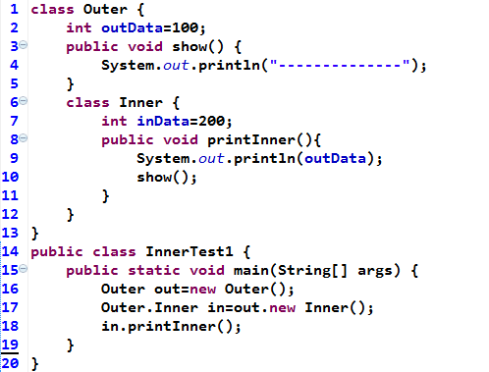

실습:내부 클래스
외부 클래스 정의
내부 클래스 정의
외부 클래스 객체 생성
내부 클래스 객체 생성
Notes:
내부 클래스 내부의 변수는 static 필드로 선언할 수 없다는 것을 주의하자
Navigator에서 bin폴더의 Outer.class와 Outer$Inner.class가 존재하는 것을 확인할 것
가메출판사
26年 11月 7日
저자:성윤정(techsung@chol.com)

Slide 3
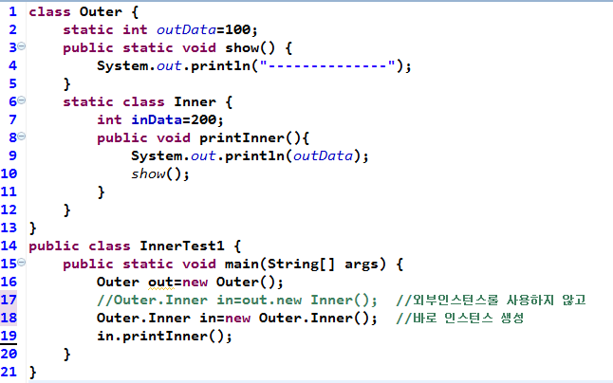
static 내부 클래스
static 내부 클래스
  외부 클래스의 인스턴스를 사용하지 않고, 바로 내부 클래스의 인스턴스를 생성해서 사용
외부 클래스
static 내부 클래스
Notes:
내부 static 클래스에서는 외부의 변수와 메소드를 사용시 static만 사용 가능하다
가메출판사
26年 11月 7日
저자:성윤정(techsung@chol.com)

Slide 4
지역 클래스
지역 클래스
  메소드 안에 선언된 클래스
  메소드 안에서만 사용되며, 외부 클래스가 포함하고 있는 필드 사용할 수 있다
  해당 메소드가 리턴된 후에도 지역 클래스의 객체는 계속 존재
  해당 메소드의 변수는 반드시 final로 선언
Notes:
지역 클래스 내부의 변수는 static으로 할 수 없다.
가메출판사
26年 11月 7日
저자:성윤정(techsung@chol.com)

Slide 5
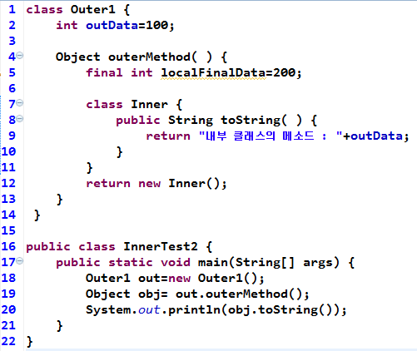
실습:지역 클래스
외부 클래스 정의
메소드 정의
지역클래스 정의
Notes:
가메출판사
26年 11月 7日
저자:성윤정(techsung@chol.com)

Slide 6
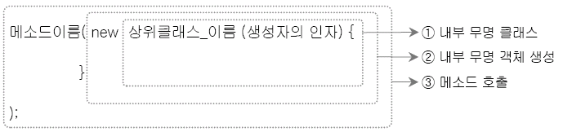
내부 무명 클래스
Inner Anonymous 클래스
  클래스 이름을 갖지 않고 선언된 클래스
  선언과 동시에 생성되어 사용되는 클래스
  new 연산자를 사용한 하나의 문장이므로 (;)을 반드시 기술

Slide 7
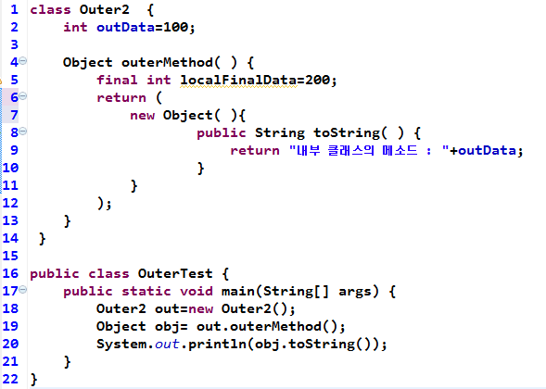
실습:내부 무명 클래스
외부 클래스
메소드 정의
내부 무명 클래스
Notes:
이렇게 단 한번 사용될 용도일 경우, 클래스 이름을 지정해 줄 필요 없이 내부 무명 클래스로 설계한다.
가메출판사
26年 11月 7日
저자:성윤정(techsung@chol.com)

Slide 8
13. 예외 처리
01. 예외란
02. try-catch와 Exception 클래스
03. 예외의 인위적인 발생
04. 예외처리 미루기

Slide 9
예외란
예외란
  프로그램이 실행되는 동안에 발생하는 예기치 않은 에러
컴파일 에러와 런타임 에러
  Compile time 에러: 컴파일할 때 발생하는 에러
  Run time 에러:실행할 때 발생하는 에러
Java의 런타임 에러
  에러(error) : 프로그램 코드에 의해서 수습될 수 없는 심각한 오류
  예외(exception) : 프로그램 코드에 의해서 수습될 수 있는 미약한 오류
  예외처리란
    프로그램 실행 시 발생할 수 있는 예외의 발생에 대비한 코드를 작성하는 것
    프로그램의 비정상 종료를 막고, 정상적인 실행상태를 유지

Slide 10
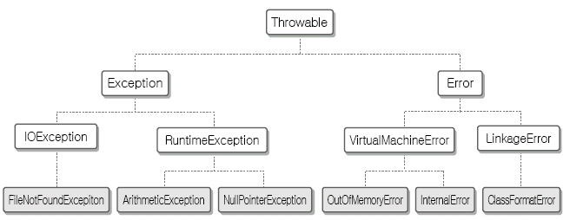
예외 클래스
Throwable 클래스
  자바에서 에러와 예외 사항을 모두 나타내기 위한 최상위 클래스

Slide 11
실습 : 예외가 발생하는 예제
errTest1.java
01 02 03 04 05 06 07 08 09 10 11 12 | public class errTest1 { public static void main(String[] args) { String c=null; System.out.println(" 문자열 값은 : " + c.toString( )); System.out.println("정상 종료"); } }
c는 null이므로
예외발생하여
수행이 안됨

Slide 12
try-catch와 Exception클래스
try {
예외가 발생할 만한 코드
} catch (해당_Exception_01 e) {
예외 처리를 위한 루틴1 } //상세 특징
[ catch (해당_Exception_02 e) {
예외 처리를 위한 루틴2 } //일반적 특징
finally {
무조건 처리하는 루틴 } ]
컴파일러는 try구문에서 예외가 발생하는지 검사하여 예외가 발생하게 되면
실행을 멈추고 catch구문의 예외를 처리하기 위한 문장들을 수행한다.
Notes:
예외 발생시 가장 먼저 나온 catch구문에 상세 정보를 갖는 하위 클래스를 기술
아래쪽으로 갈수록 일반적인 특징을 갖는 상위 클래스들을 기술
가메출판사
26年 11月 7日
저자:성윤정(techsung@chol.com)

Slide 13
실습:try-catch
01 02 03 04 05 06 07 08 09 10 11 12 | public class errTest1 { public static void main(String[] args) { try{ String c=null; System.out.println(" 문자열 값은 : " + c.toString( )); } catch( NullPointerException e) { System.out.println("예외가 발생하여 Exception 객체가 잡음"); System.out.println(e); } System.out.println("정상 종료"); } }

Slide 14
try-catch문의 호출
[실습]
01 02 03 04 05 06 07 08 09 10 11 12 | class errTest2 { public static void main(String args[]) { System.out.println(1); System.out.println(2); try { System.out.println(3); System.out.println(4); } catch (Exception e){ System.out.println(5); } // try-catch의 끝 System.out.println(6); }// main메서드의 끝 }
[실습]
01 02 03 04 05 06 07 08 09 10 11 12 | class errTest2 { public static void main(String args[]) { System.out.println(1); System.out.println(2); try { System.out.println(3); System.out.println(0/0); System.out.println(4); } catch (ArithmeticException e){ System.out.println(5); } // try-catch의 끝 System.out.println(6); }// main메서드의 끝 }
Notes:
가메출판사
26年 11月 7日
저자:성윤정(techsung@chol.com)

Slide 15
실 습 :하나의 try 문과 여러 개의 catch 블록 사용하기
01 02 03 04 05 06 07 08 09 10 11 12 | public class errTest3 { public static void main(String[] args) { try{ String c=null; System.out.println(" 문자열 값은 : " + c.toString( )); }catch(NullPointerException e){ System.out.println(e); }catch(Exception e){ System.out.println(e); } System.out.println("정상 종료"); } }

Slide 16
2.2 예외를 출력하는 다양한 방법
01 02 03 04 05 06 07 08 09 10 11 12 | public class errTest3 { public static void main(String[] args) { try{ String c=null; System.out.println(" 문자열 값은 : " + c.toString( )); }catch(Exception e) { System.out.println(e); //예외처리 구문 System.out.println(e.toString()); System.out.println(e.getMessage()); //null e.printStackTrace(); //에러 발생지의 발생 근원지를 찾아 } } }
java.lang.NullPointerException
java.lang.NullPointerException
null
java.lang.NullPointerException
at errTest3.main(errTest3.java:5)

Slide 17
2.3 finally
  try {
  예외가 발생할 가능성이 있는 문장들
  } catch (Exception e1) {
  Exception 1이 발생했을 경우, 처리하는 문장
  } finally {
  예외의 발생여부에 상관없이 항상 수행
  }
  예외 발생시, try → catch → finally의 순서로 실행
  예외 미발생시, try → finally 의 순서로 실행
try/catch 구문에서 예외가 발생하거나 발생하지 않더라도 반드시 실행해야 하는 문장들이 있을 때, 바로 finally 블록 내에 기술한다.
finally 블록은 try/catch 구문의 제어가 끝난 후에 반드시 처리해야 할 마무리 작업들을 처리하는 구문이다.

Slide 18
실습 : finally 구문 사용하기
01 02 03 04 05 06 07 08 09 10 11 12 | public class errTest4 { public static void main(String[] args) { try{ String c=null; System.out.println("문자열 값은: "+c.toString()); }catch(Exception e){ System.out.println(e); }finally{ System.out.println("finally연습"); System.out.println("예외발생 여부와 상관없이 반드시 수행"); } System.out.println(">>정상 종료<<"); } }

Slide 19
03. 예외의 인위적인 발생
프로그래머가 의도적으로 예외를 발생시키는 방법
1. 연산자 new를 이용해서 예외 클래스의 객체를 생성후 throw 이용해서 예외를 발생
  Exception e=new Exception(“사용자가 발생”)
  throw e;
2. throw new Exception(“사용자가 예외발생”):

Slide 20
실 습 : throw절로 예외 발생시키기-1
throwTest1.java
01 02 03 04 05 06 07 08 09 10 11 12 | public class throwTest1 { public static void main(String args[]) { try { System.out.println("연습"); throw new Exception("고의로 발생시켰음."); } catch (Exception e){ System.out.println("에러 메시지 : " + e.getMessage()); } System.out.println("프로그램이 정상 종료되었음."); } }
연습
에러 메시지 : 고의로 발생시켰음.
프로그램이 정상 종료되었음.

Slide 21
실 습 : throw절로 예외 발생시키기-2
throwTest2.java
01 02 03 04 05 06 07 08 09 10 11 12 | public class throwTest2 { public static void throwException( ){ try{ System.out.println("함수 호출됨"); throw new Exception("사용자가 예외 발생"); }catch(Exception e){ System.out.println("catch 구문에서 예외를 처리"); System.out.println(e); } } public static void main(String[] args) { System.out.println("main 함수에서 예외를 발생시키는 함수호출"); throwException( ); //메서드 호출 System.out.println("정상종료"); } }
Notes:
main 함수에서 예외를 발생시키는 함수호출
함수 호출됨
catch 구문에서 예외를 처리
java.lang.Exception: 사용자가 예외 발생
정상종료
가메출판사
26年 11月 7日
저자:성윤정(techsung@chol.com)

Slide 22
throw 와 throws 예약어 정리
throw
  예외를 일부러 발생시킴
  throw new 예외클래스();
throws
  해당 메소드에서 직접 처리하지 않고 이를 호출한 객체로 처리를 미루기 위해 사용
  메소드 이름 옆에 throws 절 입력
  public void 메소드이름(매개변수) throws Exception { }

Slide 23
01 02 03 04 05 06 07 08 09 10 11 12 | public class throwTest2 { public static void throwException() throws Exception { System.out.println("함수 호출됨"); System.out.println(1/0); } public static void main(String[] args) { try { System.out.println("main 함수에서 예외를 발생시키는 함수호출"); throwException( ); //메서드 호출 } catch(Exception e) { System.out.println("catch 구문에서 예외를 처리"); System.out.println(e); } System.out.println("정상종료"); } }
main 함수에서 예외를 발생시키는 함수호출
함수 호출됨
catch 구문에서 예외를 처리
java.lang.ArithmeticException: / by zero
정상종료
Notes:
가메출판사
26年 11月 7日
저자:성윤정(techsung@chol.com)

